Slide 1
Quebrando
o silêncio
Prevenção e conscientização
sobre assédio no ambiente
de trabalho​.

Slide 2
O que é assédio?
O assédio é um tipo de violência que se refere a comportamentos abusivos, degradantes
e prejudiciais que causam humilhação, intimidação, desconforto ou medo nas vítimas.
​
Pode acontecer dentro do contexto profissional.
​
Pode acontecer de forma verbal, física, sexual, virtual ou através de gestos, como: ameaças, ridicularização, comentários depreciativos e avanços sexuais indesejados.

Slide 3
Consequências
do assédio
O assédio gera prejuízos
às vítimas, ligadas ao bem-estar físico, mental e profissional, como:
Estresse pós-traumático;​
Baixa autoestima;​
Ansiedade e depressão;​
Prejuízos a carreira profissional, como: pedidos de demissão, queda de desempenho e perda de oportunidades.

Slide 4
Stalking:
Tipos de assédio:
É um termo usado para descrever um comportamento de perseguição e invasão de privacidade de maneira persistente e indesejada.
​Pode acontecer através de:​
Ameaças veladas ou sutis sugerindo que algo negativo acontecerá se a vítima não aceitar a atenção ou os avanços do assediador.
​
Divulgação inadequada de informações pessoais ou confidenciais sem o consentimento da vítima, com o objetivo de exercer controle ou causar dano.
​
Usar informações pessoais para manipulação.​
Existem diferentes tipos de assédio e cada um possui suas características e comportamentos prejudiciais, como: stalking, assédio moral e assédio sexual.

Slide 5
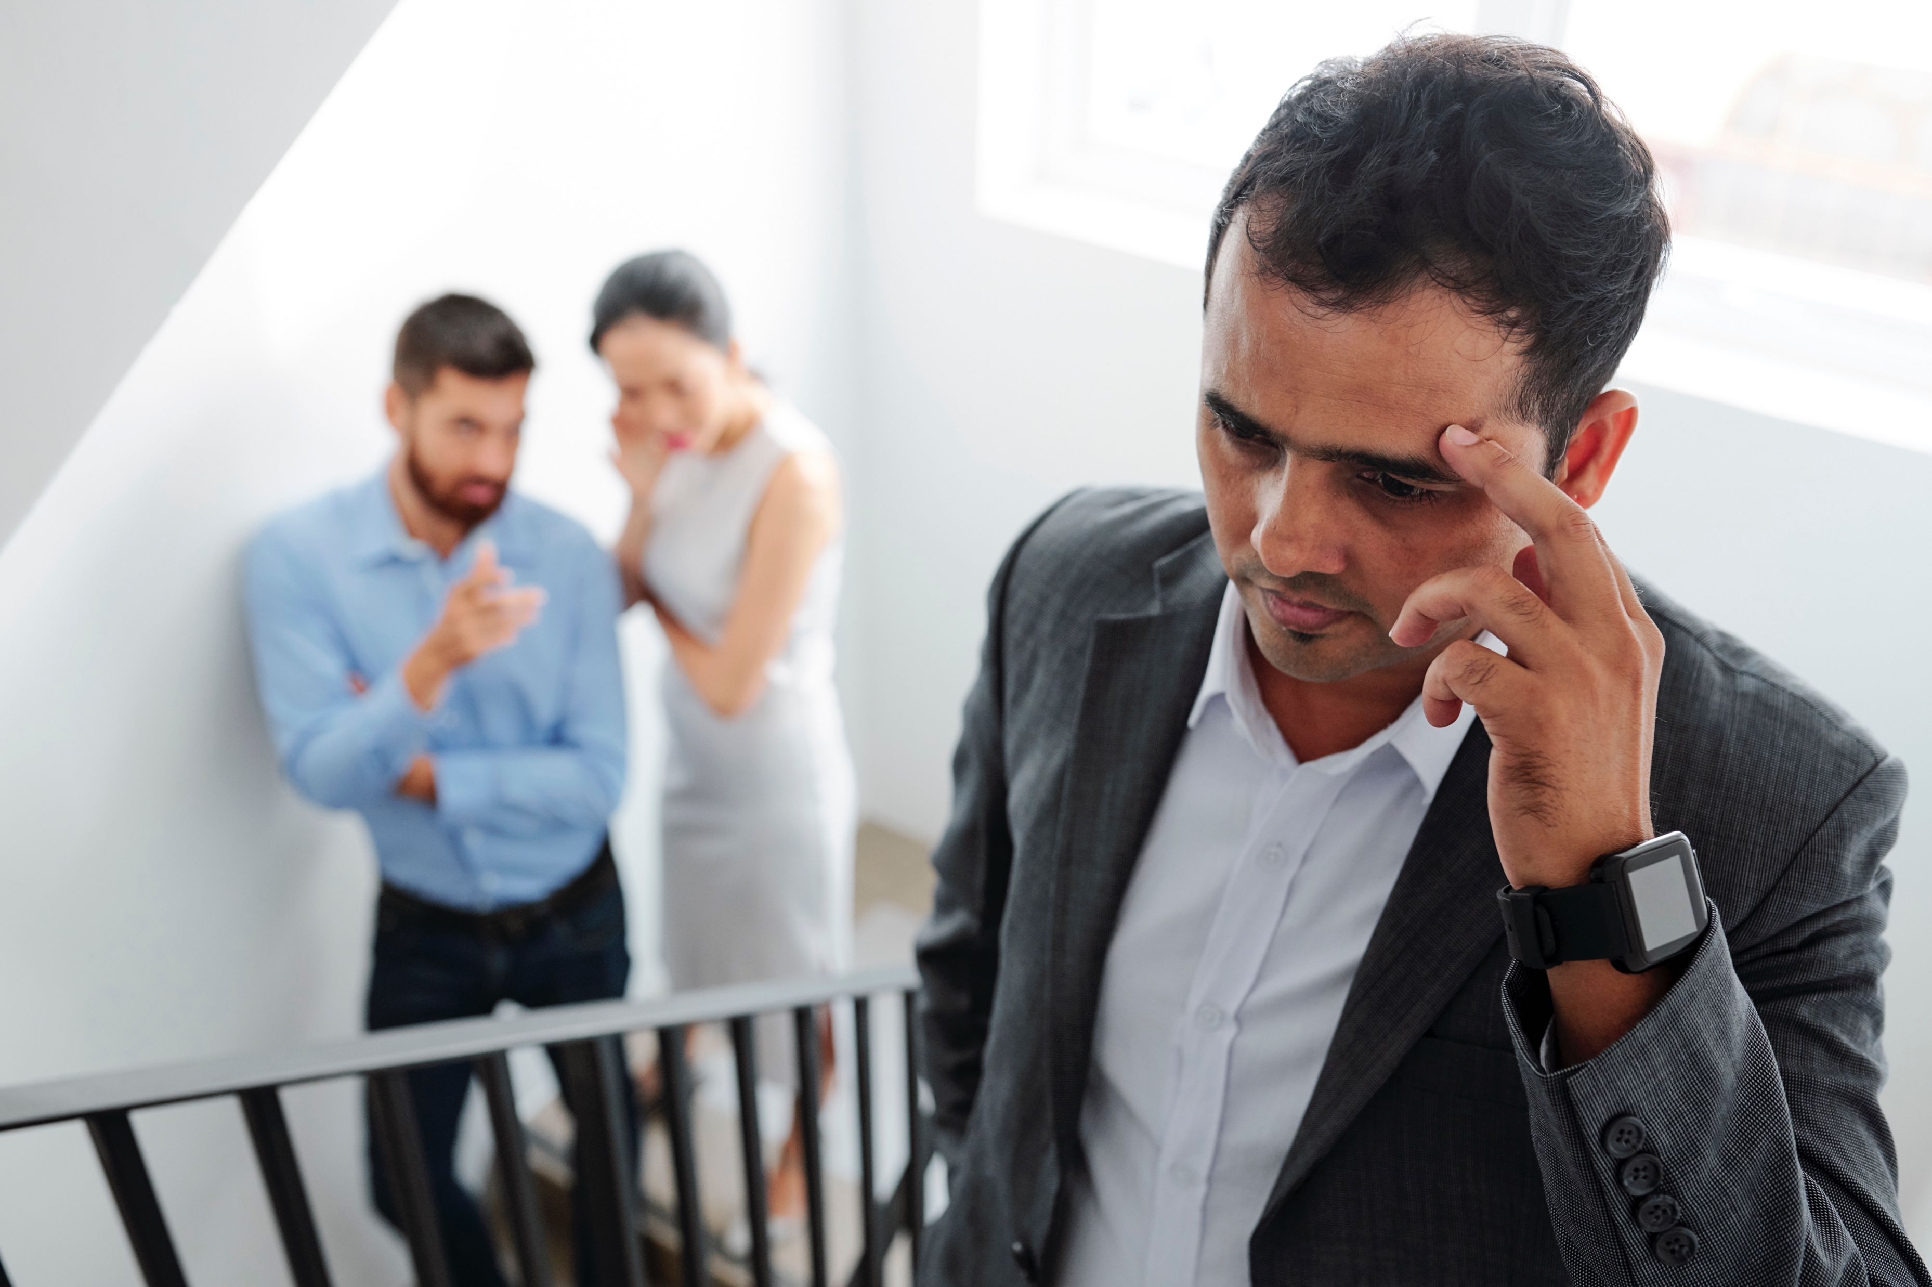
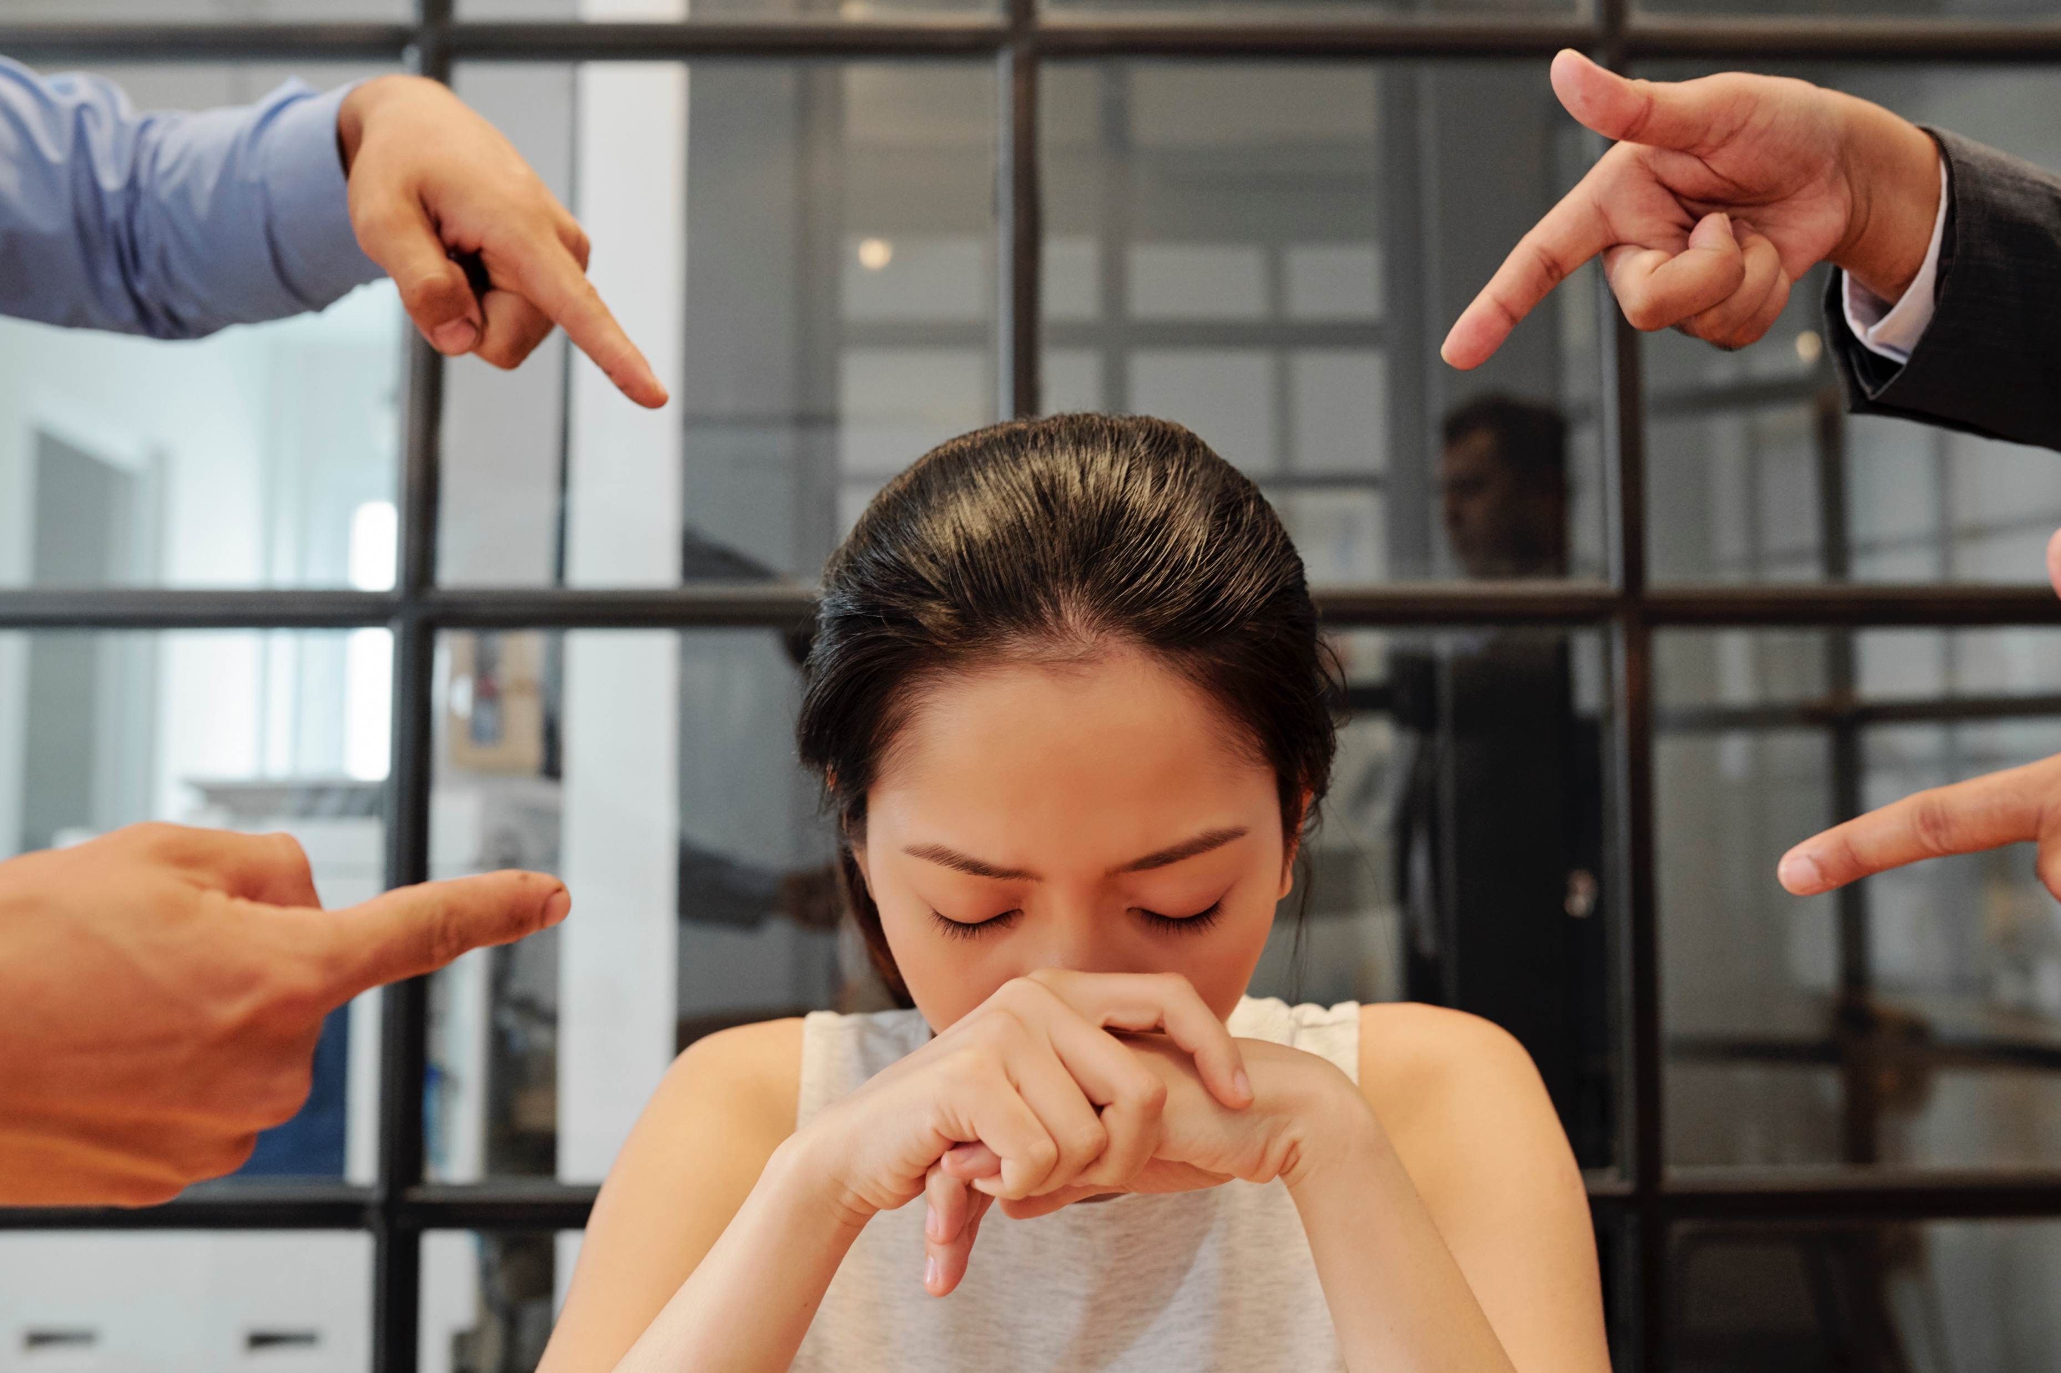
Assédio moral:
É baseado na humilhação e no constrangimento que:
Acontece de forma repetitiva e persistente ao longo do tempo;
É intencional com o objetivo de desestabilizar a vítima emocional
e profissionalmente.​​
Pode acontecer de forma direta (acusações, insultos, humilhações
e gritos) ou de forma indireta (fofocas, exclusão social e propagação
de boatos).​
• O assédio moral pode assumir várias formas, como: cobranças excessivas
e irreais, ridicularização, sobrecarga de trabalho intencional
e críticas desproporcionais ou manipulação de dados, informações ou resultados para culpar um funcionário por erros que não cometeu.​
​
• Esse tipo de violência mina a autoestima da vítima fazendo-a
se sentir inadequada e insegura.

Slide 6
O que não é assédio moral?
• Situações isoladas que não acontecem de forma repetitiva por um longo tempo não são considerados assédio moral - embora possam configurar danos morais.
​
• Feedbacks e críticas pontuais;​
• Conflitos pessoais;​
• Exigências profissionais e supervisão de desempenho.​
Cobranças e pressões próprias do exercício da profissão.

Slide 7
Assédio sexual:​
• É configurado como crime de acordo com o artigo 216-A do código penal, como o ato de: “constranger alguém, com o intuito de obter vantagem ou favorecimento sexual, prevalecendo-se o agente da sua condição de superior hierárquico ou ascendência inerentes ao exercício de emprego, cargo ou função”.
• Não envolve, necessariamente, contato físico.
Pode acontecer de duas formas:​
Por chantagem: quando o superior oferece melhores condições de trabalho, melhoria de salário ou ameaça demitir a vítima com o intuito de conseguir algum favor sexual.
Por intimidação: acontece independentemente da hierarquia entre agressor e vítima, como entre colegas de equipe.

Slide 8
Boas práticas para combater o assédio​
O assédio é um problema de todos e o combate a esse tipo de violência precisa da contribuição e do apoio de cada um! Cada ação que coopera com o fim do assédio garante a proteção para si e para os que te cercam.​
É através do acolhimento, da empatia e do apoio mútuo às vítimas que vivem esse cenário, junto de atitudes que previnem novos casos, que uma nova realidade é construída.​
Promova uma cultura de respeito: evite comentários e ações indesejadas que possam ser desrespeitosas e/ou causar ridicularização e desconforto.
Intervenção responsável: intervenha quando testemunhar comportamentos inadequados e ressalte por que ele é inaceitável - ações como essas inibem a propagação dessas atitudes.

Slide 9
Acolher amigos e colegas que tenham vivenciado situações de assédio: oferecer suporte para vítimas é muito importante para criar o sentimento de conforto e acolhimento, além de diminuir o sofrimento.
Procurar/orientar a busca de acompanhamento profissional: o medo e o estresse de estar exposto a comportamentos abusivos podem gerar consequências psicológicas, por isso, se você for vítima ou conhecer alguém que passou por uma situação de assédio, procure ou oriente a busca de ajuda profissional.
Uso dos canais de denúncia: não tenha medo de formalizar denúncias nos canais internos e relatar casos de assédio. Denunciar é um passo importante para o fim da violência e encoraja outras possíveis vítimas a fazerem o mesmo.
Conscientização sobre o tema: conversar sobre assédio com outros colegas e promover a conscientização sobre o assunto ajuda a quebrar os ciclos da violência!​

Slide 10
Canais de
denúncia
O canal de denúncias é um meio onde você pode relatar casos de assédio ou comportamentos inadequados de maneira segura e anônima como forma de proteger a sua identidade e integridade.
​
Esse é um canal projetado para proteger você e dar voz
às vítimas e testemunhas, além de desempenhar um papel importante na promoção de um ambiente seguro.
​
Todas as informações repassadas são sigilosas e confidenciais!
​
Lembre-se: ao denunciar você não está protegendo apenas a si mesmo.

Slide 11
Canais de denúncia
da empresa​
(XX) XXXXX-XXXXX
Conheça nossos canais de denúncia:
XXXXX@XXXXX.XXX.XX

